Slide 1





CHÀO MỪNG QUÝ THẦY CÔ VỀ DỰ GIỜ
Môn: KHOA HỌC
Lớp: 5B
Giáo viên: Nguyễn Thị Thu Nguyệt

Slide 2




Slide 3


Slide 4


WITH THE HELP OF YOUR TEACHER OR CARER,
test whether your suggestions and drawings will make the bulb light using actual batteries, a small lightbulb, and wires.
Nêu vai trò của năng lượng điện trong đời sống và sản xuất.

Slide 5







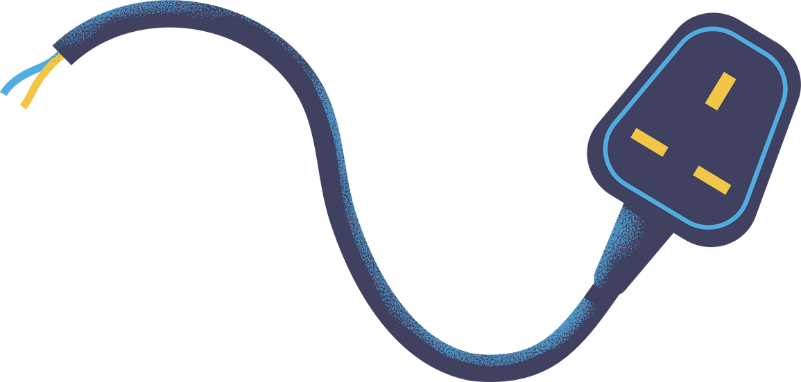
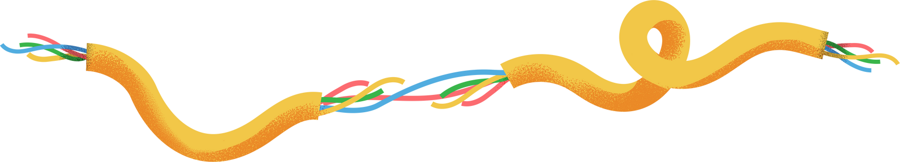

Slide 6


Slide 7
1. MẠCH ĐIỆN THẮP SÁNG

Slide 8
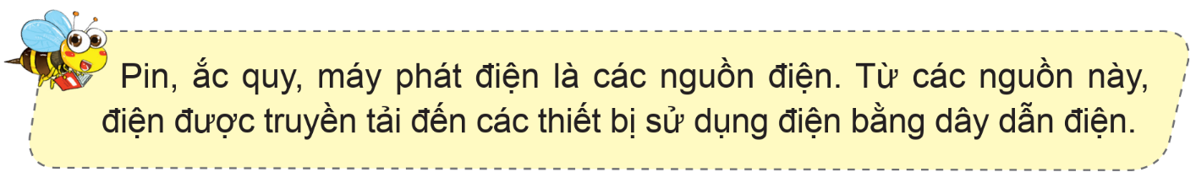

Slide 9
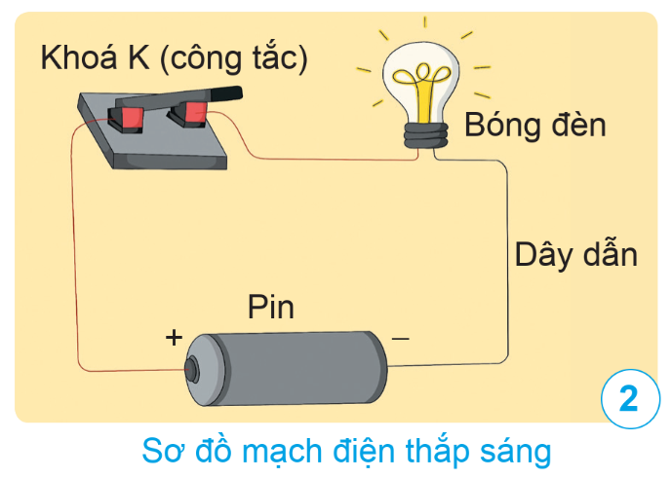
1. Nêu các bộ phận có trong mạch điện thắp sáng ở hình 2. Cho biết vai trò của mỗi bộ phận đó.

Slide 10
Khóa K (công tắc): khóa K dùng để ngắt mạch khi cần thiết (K mở) hoặc để nối lại mạch khi dùng (K đóng).

Slide 11
Bóng đèn: thắp sáng.

Slide 12
Dây dẫn: nối nguồn với các thiết bị thành mạch kín, đảm bảo an toàn.

Slide 13
Pin: cung cấp nguồn điện.

Slide 14
2. Khi đóng công tắc (mạch kín) hay mở công tắc (mạch hở) thì đèn sáng?
Khi đóng công tắc (mạch kín) thì đèn sáng.

Slide 15
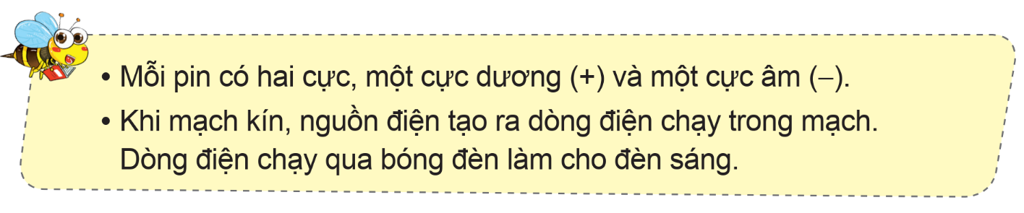

Slide 16
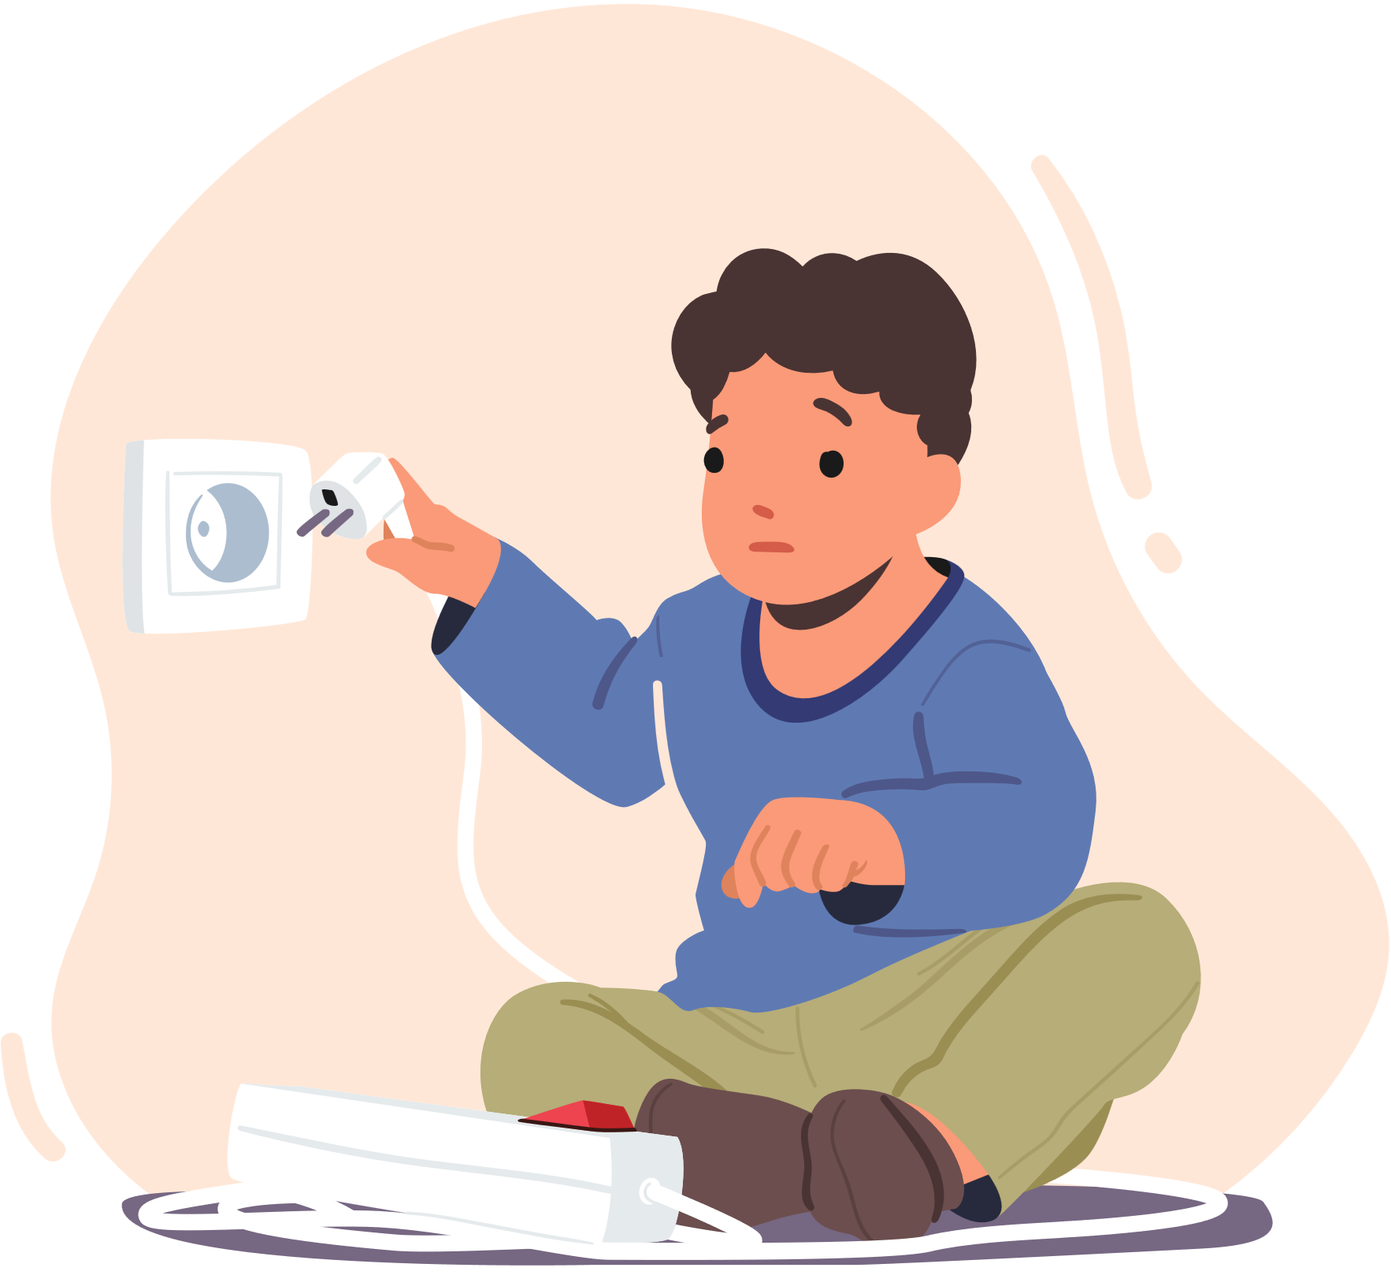
Mạch điện thắp sáng gồm nguồn điện, bóng đèn, dây dẫn và công tắc được nối với nhau. Khi bật công tắc (đóng mạch) thì mạch kín, nguồn điện tạo ra dòng điện chạy trong mạch. Dòng điện qua bóng đèn làm cho đèn phát sáng.
Mô tả cấu tạo và hoạt động của mạch điện thắp sáng.

Slide 17
Nêu ví dụ về mạch điện thắp sáng mà em biết.

Slide 18
Mạch điện chiếu sáng của một bóng đèn trong nhà.
1. Nguồn cung cấp điện: Nguồn cung cấp điện có thể là nguồn điện từ lưới điện công cộng hoặc từ một nguồn năng lượng tái tạo như pin hoặc tấm pin mặt trời.
2. Công tắc: Công tắc được sử dụng để mở hoặc đóng mạch điện. Khi công tắc được bật, mạch điện được hoàn thành và dòng điện có thể chạy qua.
3. Dây dẫn điện: Dây dẫn điện là các dây dẫn cung cấp đường dẫn cho dòng điện từ nguồn cung cấp tới bóng đèn.
4. Bóng đèn: Bóng đèn là thành phần chuyển đổi năng lượng điện thành ánh sáng. Khi dòng điện chạy qua bóng đèn, các chất liệu trong bóng đèn bắt đầu phát ra ánh sáng.

Slide 19


Slide 20
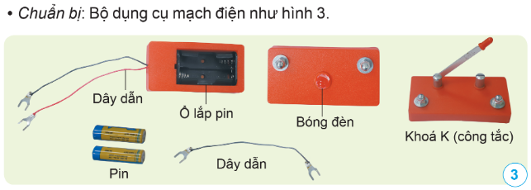
Mắc mạch điện thắp sáng.
Tiến hành:
- Đề xuất cách mắc mạch điện cho đèn sáng.
- Thực hiện mắc mạch điện theo cách đề xuất. Nếu đèn không sáng thì đề xuất cách làm khác và thực hiện.
- Từ đó, rút ra cách mắc mạch điện thắp sáng.

Slide 21
Lưu ý:
- Không để hai đầu của một dây dẫn nối trực tiếp với hai đầu của pin vì sẽ gây ra chập mạch, làm hỏng pin.
- Điện có thể gây nguy hiểm tới tính mạng. Vì vây, chỉ được làm thí nghiệm về điện với nguồn điện pin không gây nguy hiểm dưới sự hướng dẫn của thầy, cô giáo.

Slide 22
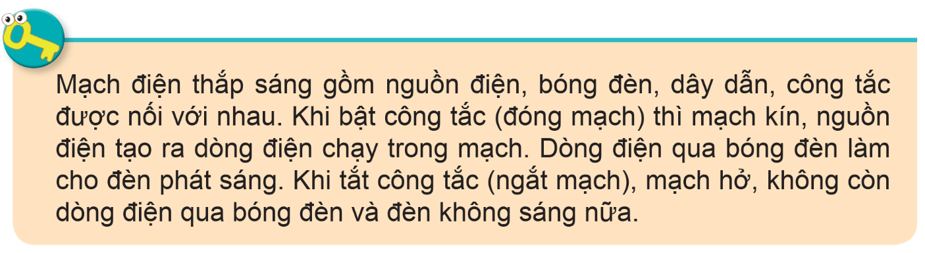

Slide 23


